Slide 1



ỦY BAN NHÂN DÂN QUẬN PHÚ NHUẬN
TRƯỜNG TIỂU HỌC NGUYỄN ĐÌNH CHÍNH

Slide 2


Thứ Tư, ngày 23 tháng 3 năm 2022
Toán
CÁC SỐ TỪ 101 ĐẾN 110
(Tiết 1)

Slide 3

Đếm các số từ 1 đến 100

Slide 4



Slide 5
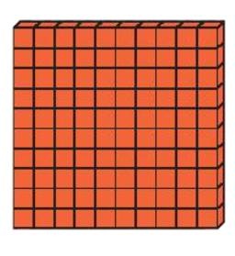
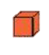
Đếm các khối lập phương
100
10
Có 110 khối lập phương

Slide 6

Các bạn học việc rất tốt, bây giờ chúng ta cùng bắt tay vào thử việc thôi nào!

Slide 7
Làm theo mẫu
 | Trăm | Chục | Đơn vị | Viết số | Đọc số
 | 1 | 0 | 1 | 101 | Một trăm linh một
 | 1 | 0 | 5
 |  |  |  |  | Một trăm linh chín
?
?
?
?
?
?
?
?

Slide 8

Mẫu
 | Trăm | Chục | Đơn vị | Viết số | Đọc số
1
0
1
101
Một trăm linh một
100
1
Một trăm
Một đơn vị

Slide 9

Làm theo mẫu
Hoàn thành
 | Trăm | Chục | Đơn vị | Viết số | Đọc số
 | 1 | 0 | 1 | 101 | Một trăm linh một
 | 1 | 0 | 5
 |  |  |  |  | Một trăm linh chín
?
?
?
105
Một trăm linh năm
?
?
?
?
?
1
0
9
109

Slide 10
Đọc viết các số từ 101 đến 110
Viết số | Đọc số
101 | một trăm linh một
102
 | một trăm linh ba
104
 | một trăm linh năm
Viết số | Đọc số
106
107 | một trăm linh bảy
 | một trăm linh tám
109
110
?
?
?
?
?
?
?
?

Slide 11
Đọc viết các số từ 101 đến 110
Viết số | Đọc số
101 | một trăm linh một
102
 | một trăm linh ba
104
 | một trăm linh năm
một trăm linh hai
?
?
103
một trăm linh tư
?
105
?

Slide 12
Đọc viết các số từ 101 đến 110
Hoàn thành
Viết số | Đọc số
106
 | một trăm linh bảy
 | một trăm linh tám
109
110
một trăm linh sáu
?
107
?
108
?
một trăm linh chín
?
một trăm mười
?
Notes:
Thầy cô click vào mũi tên để về trang cũ

Slide 13




1
a. Mỗi con vật che số nào?
101
102
104
103
105
106
107
106
108
109
110
Nhóm 4
b. Mỗi quả che số nào?
105
103
102
108
107
104
109
107
106

Slide 14
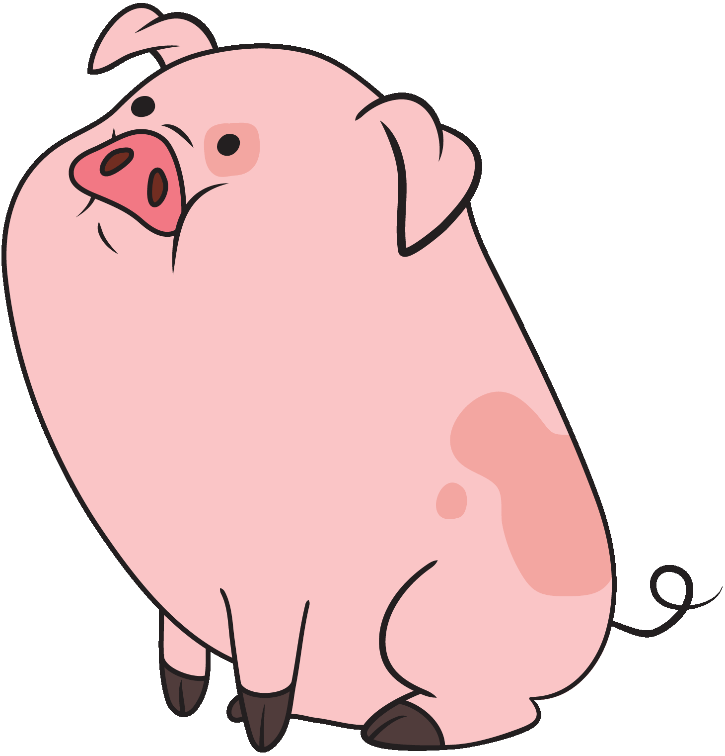
1
a. Mỗi con vật che số nào?
101
102
104
103
105
103
105
106
107
104
106
108
109
110
107

Slide 15
1
b. Mỗi quả che số nào?
105
103
102
104
101
108
107
104
106
105
109
107
106
110
108
Hoàn thành
Notes:
Thầy cô click vào mũi tên để về trang cũ

Slide 16


Các bạn hãy VIẾT số sau:
Một trăm linh sáu.
106
Một trăm linh một.
101

Slide 17
Các bạn hãy ĐỌC số sau:
109
Một trăm linh chín.
110
Một trăm mười.

Slide 18
Chào tạm biệt và hẹn gặp lại!

